Slide 1
【圣灵与我】第七讲
如何进入圣灵充满和分辨真伪？
1. 如何进入圣灵的水流被充满？
2. 怎样确认自己是被圣灵充满？
3. 圣灵充满后应带来什么结果？
人不圣洁，不能进入我主荣光美境。
诗歌：【圣洁入天】指出圣灵充满是以神的圣洁为中心的以马内利美境。

Slide 2
如何预备被圣灵充满的心境？
应有的心境和态度：罗马书12：1-2
所以，弟兄们，我以神的慈悲劝你们，将身体献上，当作活祭，是圣洁的，是 神所喜悦的；你们如此侍奉乃是理所当然的。不要效法这个世界，只要心意更新而变化，叫你们察验何为神的善良、纯全、可喜悦的旨意。(罗马书 12:1-2)

Slide 3
1. 如何进入圣灵的水流被充满？
藉着默想圣经：诗篇廿三篇。
耶和华是我的牧者，我必不至缺乏。他使我躺卧在青草地上，领我在可安歇的水边。他使我的灵魂苏醒，为自己的名引导我走义路。我虽然行过死荫的幽谷，也不怕遭害，因为你与我同在；你的杖，你的竿，都安慰我。在我敌人面前，你为我摆设筵席；你用油膏了我的头，使我的福杯满溢。我一生一世必有恩惠慈爱随着我；我且要住在耶和华的殿中，直到永远。(诗篇 23:1-6)

Slide 4
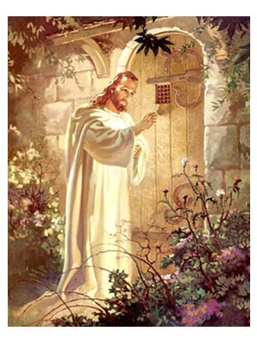
1. 如何进入圣灵的水流被充满？
藉着默观圣像：
主耶稣在门外叩门
看哪，我站在门外叩门，
若有听见我声音就开门的，
我要进到他那里去，
我与他，他与我一同坐席。
(启示录 3:20)

Slide 5
1. 如何进入圣灵的水流被充满？
藉着诗歌敬拜：《因你的名是圣的》
我来到至圣所的里面，
是靠着羔羊的宝血。
我进入是为了要敬拜主，
我进去尊崇你名
主我敬拜你，我敬拜你，
主我敬拜你，我敬拜你，
因你名是圣的，圣的主！
因你名是圣的，圣的主！

Slide 6
1. 如何进入圣灵的水流被充满？
藉着方言祷告：在灵里用方言祷告
亲爱的弟兄啊，你们却要在至圣的真道上造就自己，在圣灵里祷告，保守自己常在神的爱中，仰望我们主耶稣基督的怜悯，直到永生。(犹大书 1:20-21)
总意是专注于神（「回家」的感觉）才能被圣灵充满。

Slide 7
2. 怎样确认自己是被圣灵充满？
圣笑，圣哭与圣灵击倒是真的吗？
我们在追求圣灵还是圣灵的能力？
我们想回到过去甜蜜经历的试探。
哥林多前书2：9提醒我们追求新经验，要总是想回到过去的。
如经上所记：神为爱他的人所预备的是眼睛未曾看见，耳朵未曾听见，人心也未曾想到的。只有神借着圣灵向我们显明了，因为圣灵参透万事，就是神深奥的事也参透了。(哥林多前书 2:9-10)

Slide 8
3. 圣灵充满后应带来什么结果？
能结出圣灵的九个果子来，没有律法禁止。（加拉太书5：22-23）
与神同在：仁爱、喜乐、和平
个人品格：忍耐、恩慈、良善
与人交往：信实、温柔、节制
圣灵充满的结果，不是个人道德上变得更完美或更有圣灵能力，乃是更能活出耶稣基督生命的特质。

